Slide 1


Penjaminan Mutu sebagai Kunci Sukses Pengelolaan PT
Disampaikan di:
LLDikti Wilayah X
Padang, 25 September 2019
Direktorat Penjaminan Mutu
Direktorat Jenderal Pembelajaran dan Kemahasiswaan
Kementerian Riset, Teknologi, dan Pendidikan Tinggi
2019

Slide 2
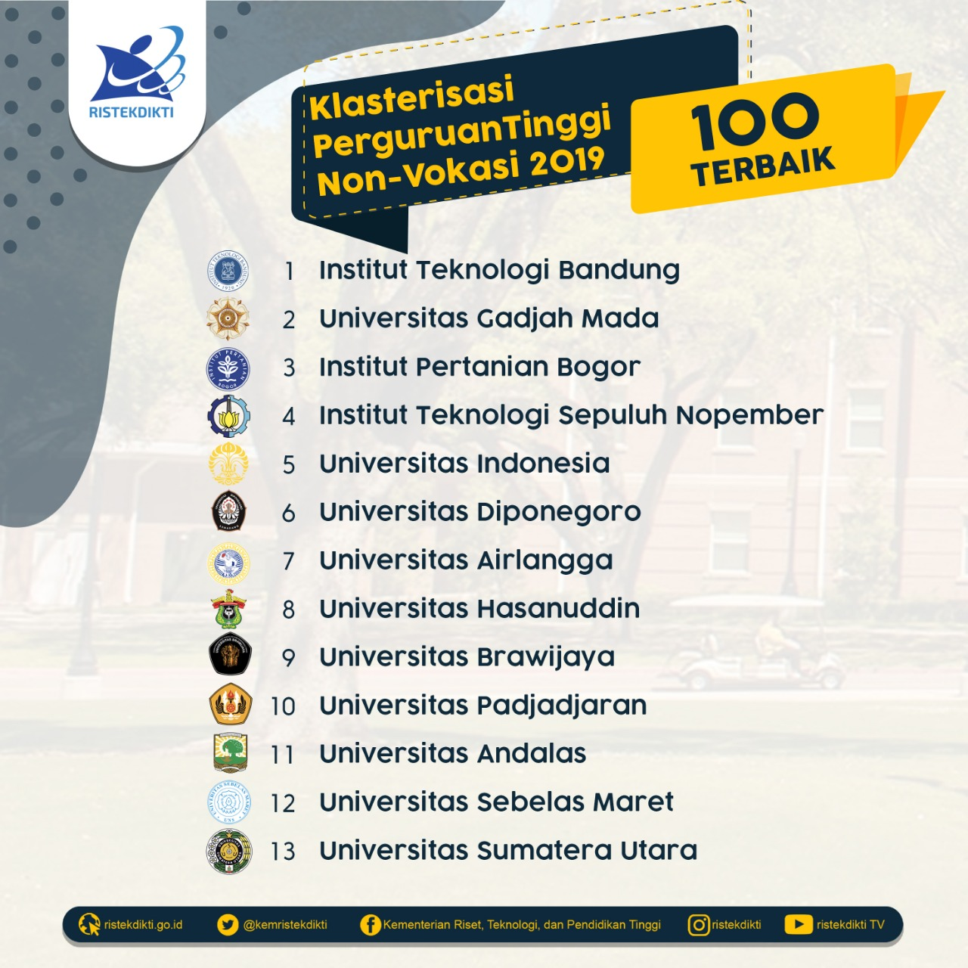

Slide 3
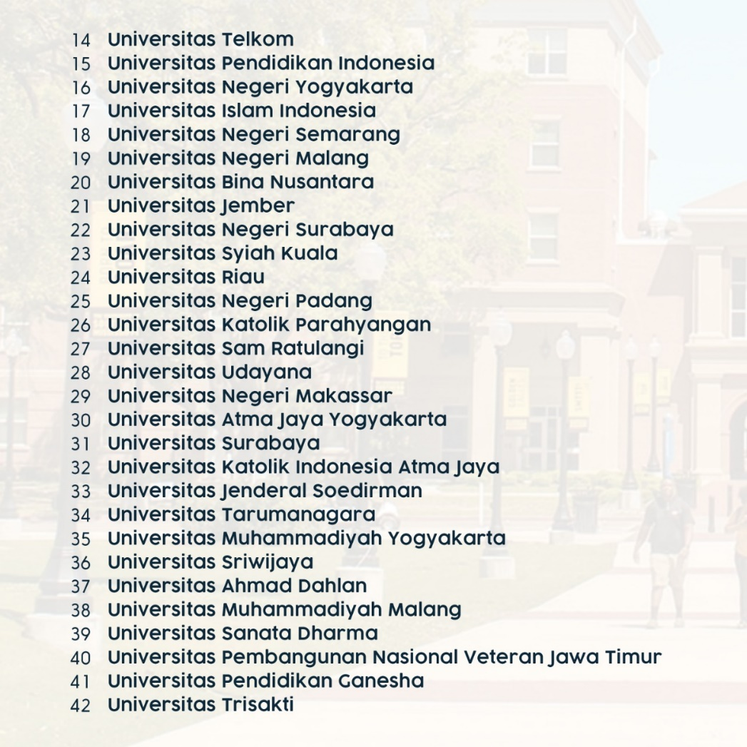

Slide 4
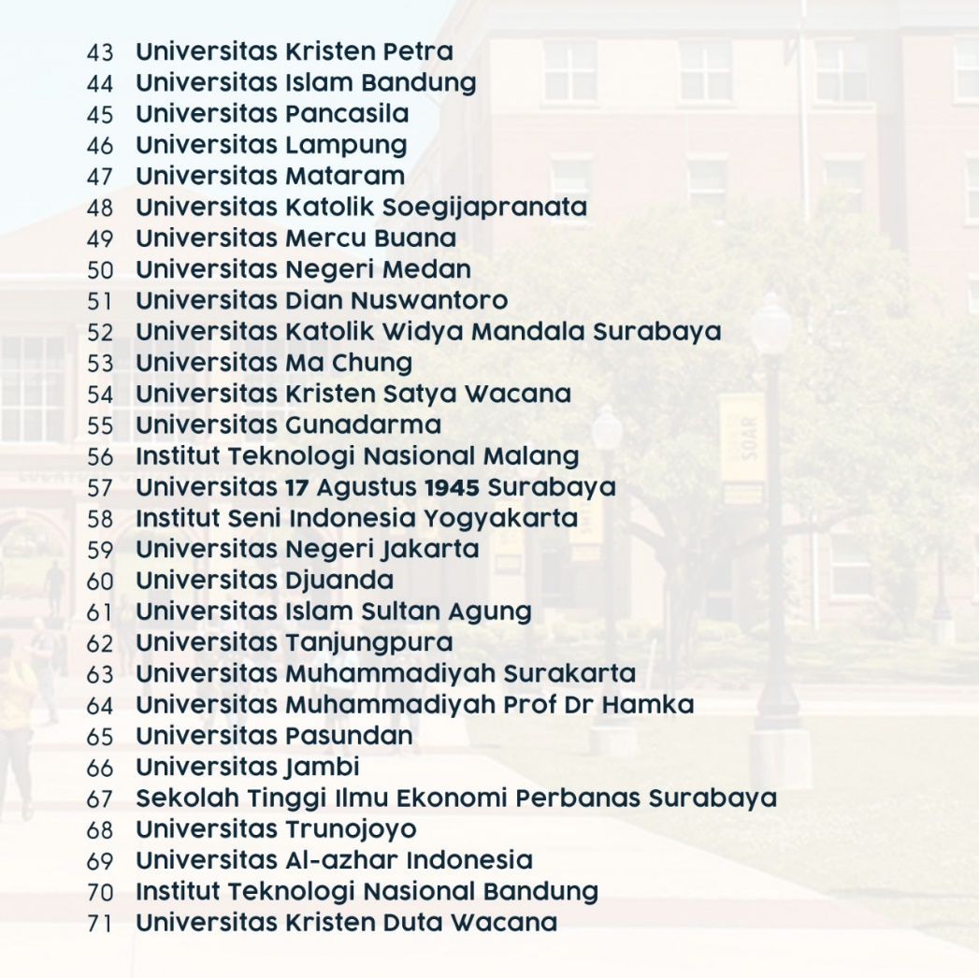

Slide 5
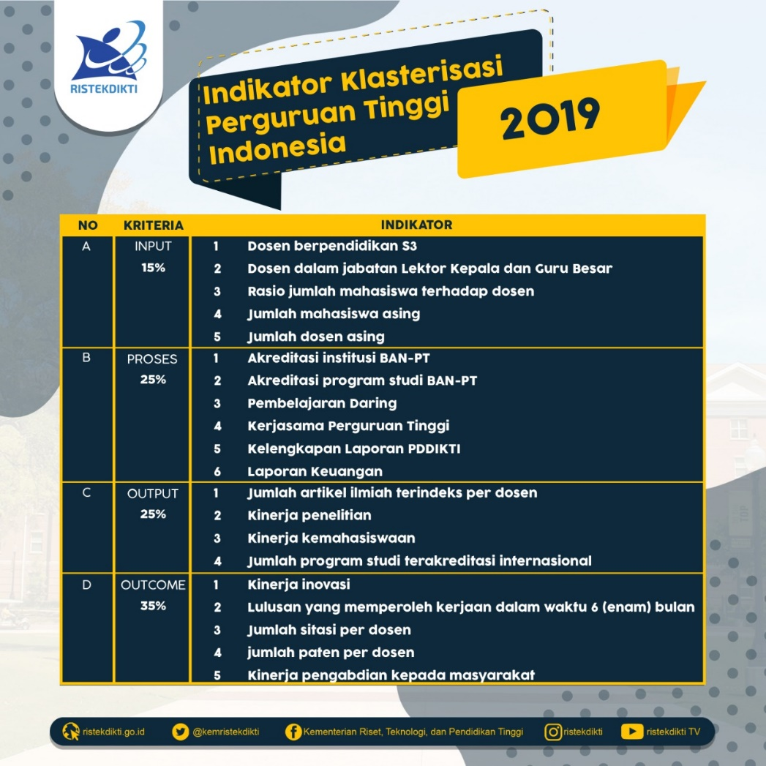

Slide 6
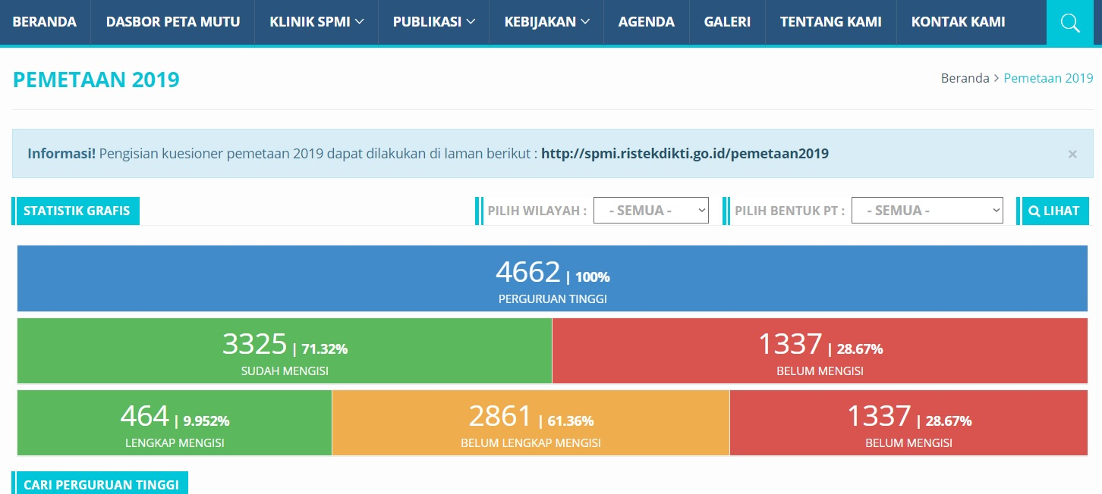
Pemetaan SPMI 2019

Slide 7
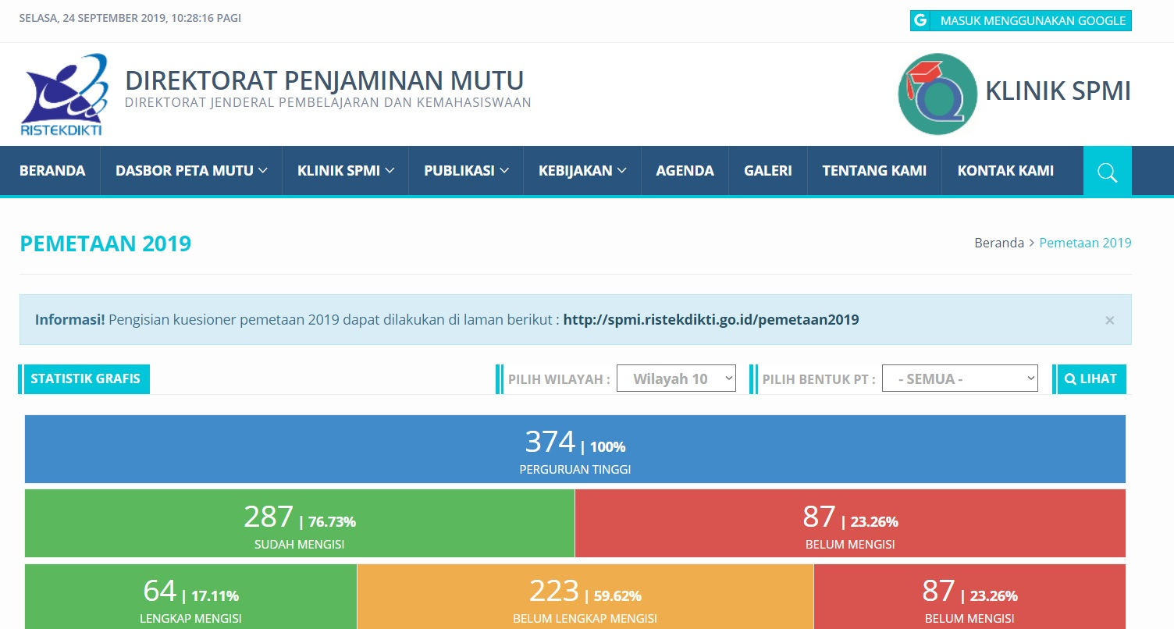
Pemetaan SPMI 2019 LLDikti Wilayah X

Slide 8

PT

Slide 9
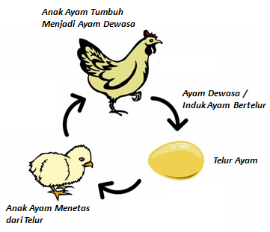

Slide 10
QC dalam Manajemen Produksi
Output Produk
inspeksi
Input
Proses produksi
baik
sesuai
Pengguna (customer)
QC
buruk
Tidak sesuai
Proses Ulang
Puas
Ditolak/dibuang

Slide 11
QA dalam Manajemen Produksi
QA
Produk konsisten
Prosedur
ukuran
QC
Input
Proses produksi
sesuai
Pengguna (customer)
Puas
Tidak sesuai
Umpan balik untuk perbaikan proses
Pengguna tidak puas

Slide 12
Total Quality Management (TQM)
KAIZEN
Total Quality Control (TQC)
Quality Assurance (QA)
Quality Control (QC)

Slide 13
Proses Pendidikan Tinggi
Need
Proses Pendidikan Tinggi
Lulusan
Bermutu
Mahasiswa
RI 4.0
Fit for Purposes
Literasi Digital
Program Pembelajaran
> Kurikulum 4.0
Feedback

Slide 14
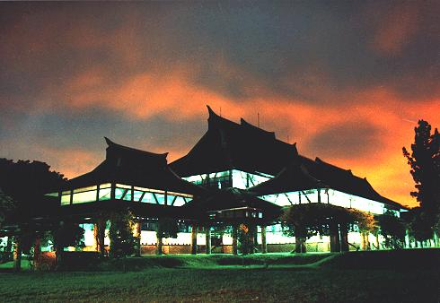
Institusi Pembelajaran Pendidikan Tinggi
BERUBAH DAN
BERKEMBANG
KEBUTUHAN
PENDIDIKAN
PIMPINAN
MUTU
SUASANA PEMBELAJARAN
+
JEJARING REKAN
SOCIETAL NEED
Proses pembelajaran
INDUSTRIAL NEED
KURIKULUM, RENCANA & SISTEM PEMBELAJARAN
PENGAJAR, ADMIN, TEKNISI, RT
SARPRAS, FASILITAS PEMBELAJARAN, LAB, BENGKEL , dan seterusnya
PROFESSIONAL WORKFORCE NEED

Slide 15

standar sebagai kriteria minimal
STANDAR

Slide 16
PENGERTIAN STANDAR
Pernyataan tertulis yang berisi satu atau kedua hal berikut ini:
  spesifikasi atau rincian tentang sesuatu hal khusus, yang memperlihatkan sebuah tujuan, cita-cita, keinginan, kriteria, ukuran, patokan, pedoman → formula KPI (Key Performance Indicators);
  perintah agar melakukan sesuatu untuk mencapai atau memenuhi spesifikasi dalam huruf point (1) di atas → formula ABCD .
Oxford dictionary defines standard as a measure of quality attainment; or agreed level of quality attainment. Therefore standard is imperative in assuring quality in attaining a certain level of competency.
SPM Dikti : Kriteria, ukuran, spesifikasi dalam keseluruhan penyelenggaraaan pendidikan tinggi → mewujudkan visi-misi.

Slide 17
DASAR HUKUM
Penjaminan Mutu Pendidikan Tinggi
Undang-Undang No. 12 Tahun 2012, Pendidikan Tinggi
Permenristekdikti No. 44 Tahun 2015, SN Dikti & No. 50/2018
Permenristekdikti No. 32 Tahun 2016, Akreditasi Prodi & PT
Permenristekdikti No. 61 Tahun 2016, PDDikti
Permenristekdikti No. 62 Tahun 2016, SPM Dikti
Permenristekdikti No. 100 Tahun 2016, Pendirian Perubahan Pembubaran PTN dan PTS →No. 51 Tahun 2018
Per-BAN-PT No. 2 Tahun 2017, Sistem Akreditasi Nasional Dikti
Per-BAN-PT No. 4 Tahun 2017, Kebijakan Penyusunan Instrumen Akreditasi

Slide 18

DASAR HUKUM
Penjaminan Mutu Pendidikan Tinggi
BAB III: PENJAMINAN MUTU
Bagian Kesatu : Sistem Penjaminan Mutu
Bagian Kedua : Standar Pendidikan Tinggi
Bagian Ketiga : Akreditasi
Bagian Keempat: Pangkalan Data Pendidikan Tinggi
Bagian Kelima : Lembaga Layanan Pendidikan Tinggi
UU No. 12 Tahun 2012 Tentang Pendidikan Tinggi (UU Dikti)
Permenristekdikti No. 62 Tahun 2016 Tentang Sistem Penjaminan Mutu Pendidikan Tnggi (SPM Dikti)
Pasal 52 ayat (3) UU Dikti
Menteri menetapkan:
Sistem Penjaminan Mutu Pendidikan Tinggi
dan Standar Nasional Pendidikan Tinggi.
Permenristekdikti No. 44 Tahun 2015 Tentang Standar Nasional Pendidikan Tnggi (SN Dikti)
Pasal 51
(1) Pendidikan Tinggi yang bermutu merupakan Pendidikan Tinggi yang menghasilkan lulusan yang mampu secara aktif mengembangkan potensinya dan menghasilkan Ilmu Pengetahuan dan/atau Teknologi yang berguna bagi Masyarakat, bangsa, dan negara.
(2) Pemerintah menyelenggarakan sistem penjaminan mutu Pendidikan Tinggi untuk mendapatkanPendidikan bermutu.

Slide 19
Tahap
MEMBANGUN BUDAYA MUTU
Perguruan Tinggi
Tahap I
2015 - 2017
Tahap II
2017 - 2018
Tahap III
2018 - 2020
Budaya Mutu
Pola pikir
Pola sikap
Pola perilaku
berdasarkan
Standar Dikti
Peran Perguruan
Tinggi
Peran Pemerintah
Peran Pemerintah : Externally driven
Peran Perguruan Tinggi : Internally driven

Slide 20
SPM Dikti
Standar Pendidikan Tinggi
(Standar Dikti)
SISTEM PENJAMINAN MUTU
Pendidikan Tinggi
SPMI
SPME/Akreditasi
P
P
E
P
P
E
P
P
Budaya Mutu
Pola pikir
Pola sikap
Pola perilaku
berdasarkan
Standar Dikti
Pangkalan Data Pendidikan Tinggi
(PD Dikti)
Penetapan Standar Dikti;
Pelaksanaan Standar Dikti;
Evaluasi (pelaksanaan) Standar Dikti;
Pengendalian (pelaksanaan) Standar Dikti; dan
Peningkatan Standar Dikti.
Evaluasi Data dan Informasi
Penetapan Status Akreditasi dan Peringkat Terakreditasi
Pemantauan dan Evaluasi Status Akreditasi dan Peringkat Terakreditasi

Slide 21

Permenristekdikti No. 62 Tahun 2016 (Pasal 1)
Mutu Pendidikan Tinggi
adalah tingkat kesesuaian antara penyelenggaraan pendidikan tinggi dengan Standar Pendidikan Tinggi yang terdiri atas Standar Nasional Pendidikan Tinggi dan Standar Pendidikan Tinggi yang ditetapkan oleh Perguruan Tinggi.
Sistem Penjaminan Mutu Pendidikan Tinggi (SPM Dikti)
adalah kegiatan sistemik untuk meningkatkan mutu pendidikan tinggi secara berencana dan berkelanjutan.
adalah kegiatan sistemik penjaminan mutu pendidikan tinggi oleh setiap perguruan tinggi secara otonom untuk mengendalikan dan meningkatkan penyelenggaraan pendidikan tinggi secara berencana dan berkelanjutan.
Sistem Penjaminan Mutu Internal (SPMI)

Slide 22
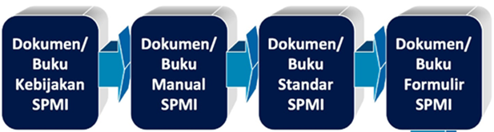
Dokumen SPMI

Slide 23
Hubungan SN Dikti - Kriteria Akreditasi (SAN 2017)
1
Visi, Misi, Tujuan, dan Sasaran
Keluaran dan Dampak Tridharma
9
Standar Hasil Penelitian
Standar Hasil PKM
Standar Kompetensi Lulusan
6
7
8
Pendidikan
Penelitian
Pengabdian Kepada Masyarakat
Standar Isi Pembelajaran
Standar Isi Penelitian
Standar Isi PkM
Standar Proses Pembelajaran
Standar Proses Penelitian
Standar Proses PkM
Standar Penilaian Pembelajaran
Standar Penilaian Penilitian
Standar Penilaian PkM
3
Mahasiswa
4
SDM
Standar Dosen dan Tendik
Standar Peneliti
Standar Pelaksana PkM
Keuangan, Sarana, dan Prasarana
5
Standar SarPras Pembelajaran
Standar SarPras Penelitian
Standar Pelaksana PkM
Standar Pembiayaan Pembelajaran
Standar Pendanaan dan Pembiayaan Penelitian
Standar Pendanaan dan Pembiayaan PkM
2
Tata Pamong dan Kerja Sama
Standar Pengelolaan Pembelajaran
Standar Pengelolaan Penelitian
Standar Pengelolaan PkM
Sistem Akreditasi Nasional (SAN) Pendidikan Tinggi, BAN-PT, 2017

Slide 24
Kriteria Penilaian (SAN 2017)
Sistem Akreditasi Nasional (SAN) Pendidikan Tinggi, BAN-PT, 2017
Visi, Misi, Tujuan, Strategi
1
Tata Pamong, Tata Kelola, dan Kerja sama
Mahasiswa
Sumber Daya Manusia
Keuangan, Sarana, dan Prasarana
2
3
4
5
Sistem Penjaminan Mutu Internal
Kepuasaaan Pemangku Kepentingan dan Rekognisi Masyarakat
Pendidikan
Penelitian
Pengabdian Kepada Masyarakat
6
7
8
Luaran dan Capaian:
Hasil Pendidikan, Hasil Penelitian, Hasil PkM
9

Slide 25
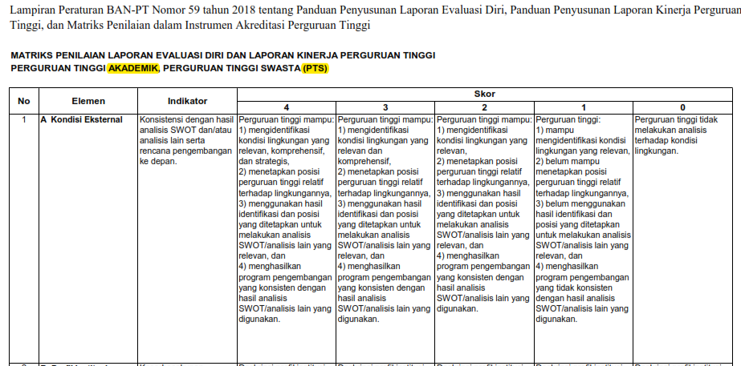

Slide 26
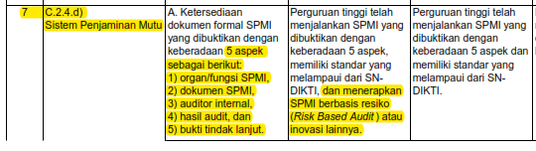

Slide 27
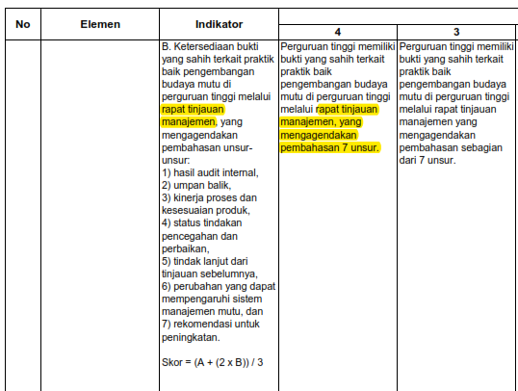

Slide 28
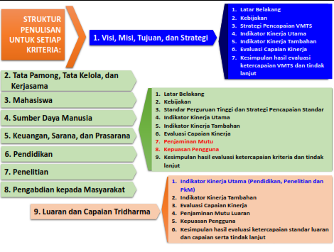
bandingkan
ED BAN-PT

Slide 29
SPM Dikti
Terbukti Luaran SPMI digunakan untuk akreditasi
Standar Pendidikan Tinggi
(Standar Dikti)
SISTEM PENJAMINAN MUTU
Pendidikan Tinggi
SPMI
SPME/Akreditasi
P
P
E
P
P
E
P
P
Budaya Mutu
Pola pikir
Pola sikap
Pola perilaku
berdasarkan
Standar Dikti
Pangkalan Data Pendidikan Tinggi
(PD Dikti)
Penetapan Standar Dikti;
Pelaksanaan Standar Dikti;
Evaluasi (pelaksanaan) Standar Dikti;
Pengendalian (pelaksanaan) Standar Dikti; dan
Peningkatan Standar Dikti.
Evaluasi Data dan Informasi
Penetapan Status Akreditasi dan Peringkat Terakreditasi
Pemantauan dan Evaluasi Status Akreditasi dan Peringkat Terakreditasi

Slide 30
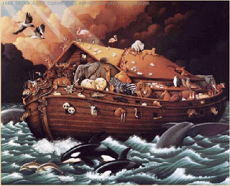

Slide 31
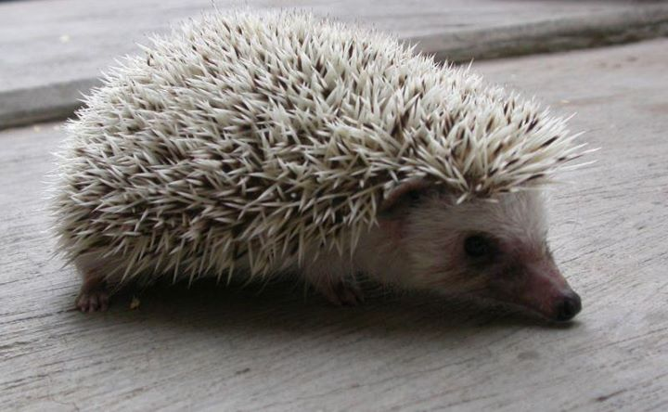

Slide 32


Slide 33


Slide 34
Terima Kasih
BERMUTU ATAU MATI
Email : mashajaz@ristekdikti.go.id , mashajaz@gmail.com
HP : 08128173900
Blog : mashajaz.blogspot.com
Fb&IG : mashajaz

Slide 35

Menembus Batas!
“Hai jama'ah jin dan manusia,
jika kamu sanggup menembus (melintasi) penjuru langit dan bumi,
Maka lintasilah, kamu tidak dapat menembusnya kecuali dengan kekuatan”
(QS Ar-Rahman : 33)
Masluhin Hajaz

Slide 36
Jejaring Rujukan SPMI
Ditmutu
Unit Penjamu IPB
Unit Penjamu ITB
Unit Penjamu UB
Unit Penjamu Unsyiah
Unit Penjamu Unhas
…
Materi dan Narasumber
Insentif

Slide 37
E-SPMI
(Aplikasi Pembuatan Dokumen SPMI, LED, LK Perguruan Tinggi)
Renstra PT
Statuta PT
e-SPMI
Standar PT
SN Dikti
PD Dikti
IAPS dan IAPT
BAN-PT/LAM

Slide 38
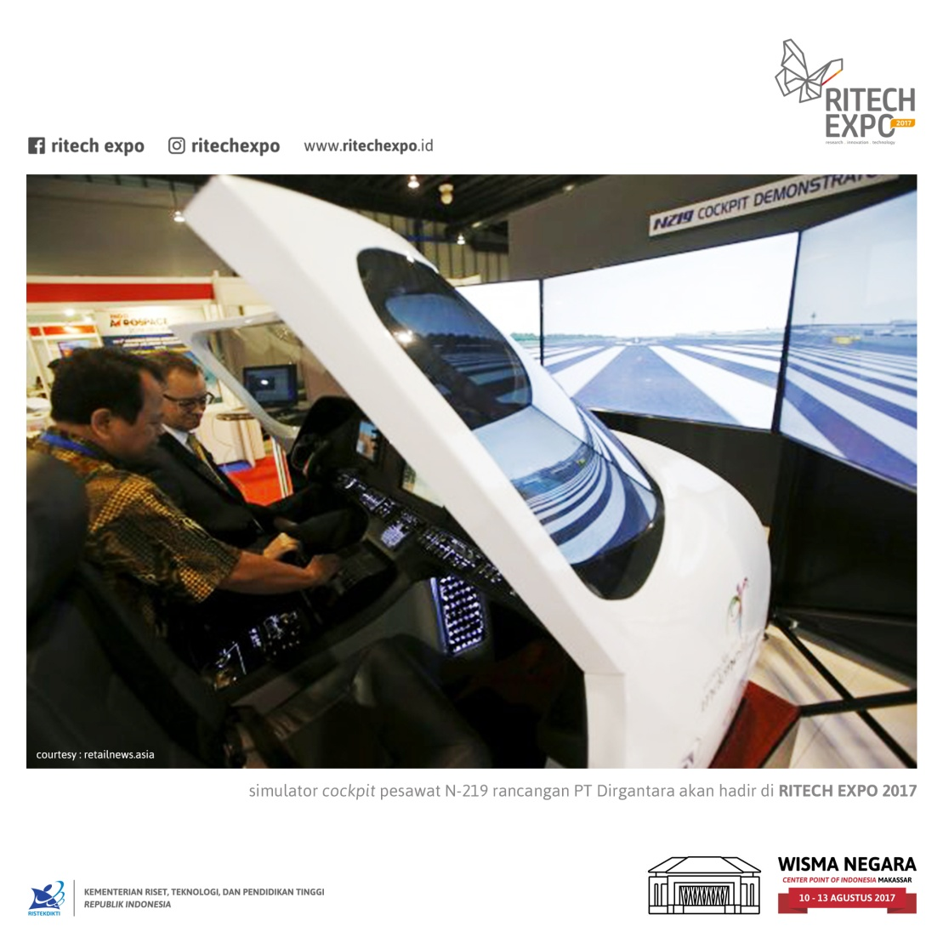
Simulator Sistem Penjaminan Mutu Pendidikan Tinggi

Slide 39
Sistem Informasi dan Simulasi Mutu 0nline
Sistem penilaian mutu pendidikan tinggi (Sijamudikti)
PD Dikti
Data langsung dari PT/Prodi
Basis data baru
Data dari stakeholder

